Slide 1
Гражданские правоотношения

Slide 2
!
Конституционные нормы общеобязательны, их можно изменить в
строго установленном порядке.
Частные лица не могут договориться об изменении Конституции.
Органы государственной власти
Права и
обязанности
граждан
Принципы государственного строя

Slide 3
Публичное
право
Частное
право
Конституционное право
Гражданское право
Уголовное право
Трудовое право
Административное право
Семейное право

Slide 4
Публичное
право
Частное
право
Отношения
государство - человек
Отношения
человек - человек
Нормы императивные
(общеобязательные)
Нормы субсидиарные
(взаимосогласительные)

Slide 5
Гражданское право
Субъекты
физические лица
юридические лица
Физическое лицо –
человек, субъект права.
гражданин РФ
иностранный гражданин
лицо без гражданства

Slide 6
Гражданское право
Субъекты
Отношения
физические лица
юридические лица
государство
Юридическое лицо –
организация.
имеет обособленное имущество
отвечает им по своим обязательствам

Slide 7
Гражданское право
?
Право
на имя

Slide 8
Гражданское право
Несовершен-нолетним – нельзя!
?
Права
несовер-шенно-летних

Slide 9
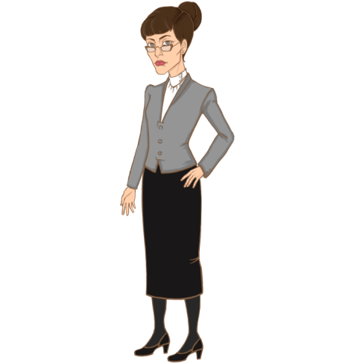
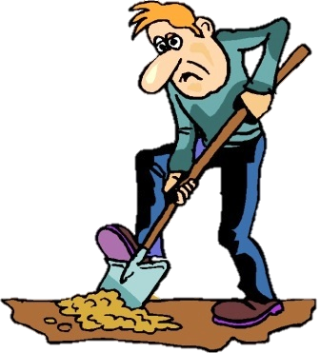
Гражданское право
?
Право
собст-венно-сти на клад

Slide 10
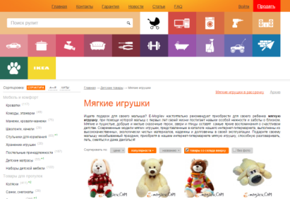
Гражданское право
?
Отноше-ния купли-продажи

Slide 11
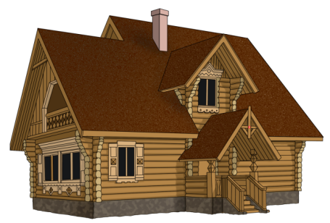
Гражданское право
Субъекты
Отношения
физические лица
имущественные
юридические лица
государство
Продается

Slide 12
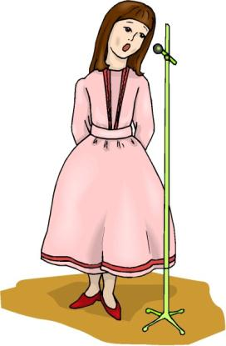
Гражданское право
Субъекты
Отношения
физические лица
имущественные
юридические лица
личные неимущественные
государство
связанные
с имущест-венными
не связанные
с имущест-венными
Авторское
право
Нужно
разрешение автора
Не нарушает

Slide 13
Гражданское право
Субъекты
Отношения
физические лица
имущественные
юридические лица
личные неимущественные
государство
связанные
с имущест-венными
не связанные
с имущест-венными
Объекты
материальные блага
имущество, работы, услуги, информация…
нематериальные блага
жизнь, здоровье, имя, честь, личная тайна…

Slide 14
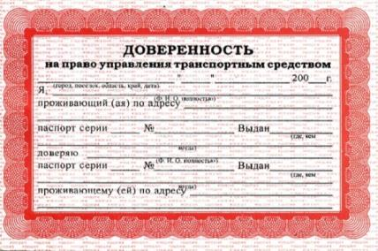
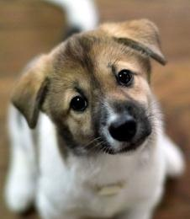
Гражданское право
Сделка – любые действия, соглашения, целью и
следствием которых является возникновение, из-
менение или прекращение каких-либо граждан-
ских прав или обязанностей.
Односторонние сделки
Пропал!
Прошу вернуть за вознаграж-дение.

Slide 15
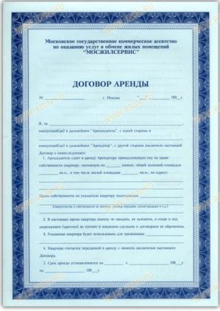
Гражданское право
Сделка – любые действия, соглашения, целью и
следствием которых является возникновение, из-
менение или прекращение каких-либо граждан-
ских прав или обязанностей.
договор купли-продажи
договор проката
договор найма жилья
договор оплаты услуг
Договор – соглашение двух или более лиц.
Договор может быть заключён в устной форме.

Slide 16
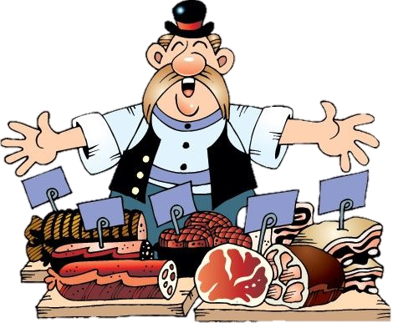
Договор…
?
?
!
!
Будем подписывать договор о покупке 100 г колбасы?

Slide 17
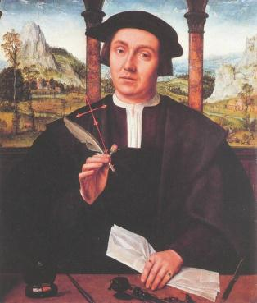
Гражданское право
Сделка – любые действия, соглашения, целью и
следствием которых является возникновение, из-
менение или прекращение каких-либо граждан-
ских прав или обязанностей.
крупная сделка
выполнение ремонтных или строительных работ
оказание посто-янных услуг
В некоторых случаях следует обязательно
заключать письменный договор.
Договор – соглашение двух или более лиц.
Договор может быть заключён в устной форме.
К. Массейс Портрет нотариуса
Договор может быть заверен нотариусом.

Slide 18
Гражданское право
Субъекты
Отношения
физические лица
имущественные
юридические лица
личные неимущественные
государство
связанные
с имущест-венными
не связанные
с имущест-венными
Объекты
материальные блага
имущество, работы, услуги, информация…
нематериальные блага
жизнь, здоровье, имя, честь, личная тайна…

Slide 19
Основные принципы гражданского права
Равенство сторон
Дозволительный принцип

Slide 20
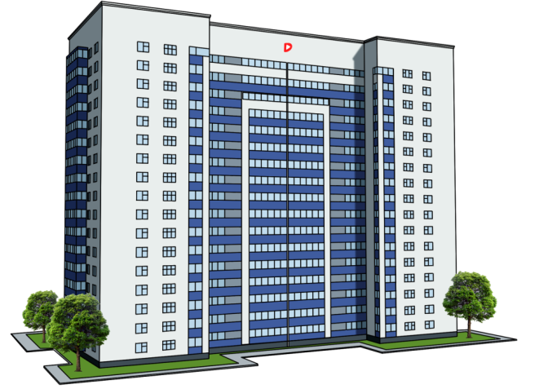
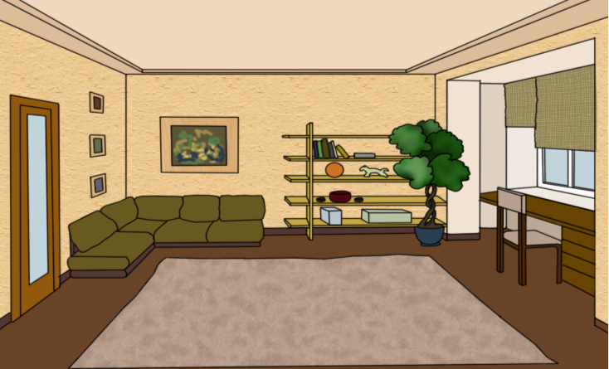
Основные принципы гражданского права
Равенство сторон
Размещение в жилых домах промышленных производств не допускается. (ГК РФ, ст. 228, ч. 3)
Дозволительный принцип
Добровольность и свобода соглашений
Разрешено всё,
что не запрещено законом.

Slide 21
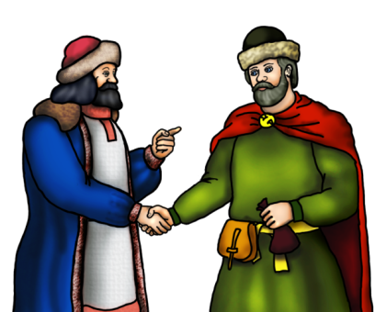
Основные принципы гражданского права
Равенство сторон
Граждане (физические лица) и юридические лица приобретают и осуществляют свои гражданские права своей волей и в своем интересе. Они свободны в установлении своих прав и обязанностей на основе договора. (ГК РФ, ст. 1, ч. 2)
Дозволительный принцип
Добровольность и свобода соглашений
Я хочу подписать договор
Мне это выгодно
Добросовестность и разумность сторон

Slide 22
Основные принципы гражданского права
Равенство сторон
…участники гражданских правоотношений должны действовать добросовестно.
Никто не вправе извлекать преимущество из своего незаконного или недобросовестного поведения. (ГК РФ, ст. 1, ч. 3, 4)
Дозволительный принцип
Добровольность и свобода соглашений
Добросовестность и разумность сторон
Договор

Slide 23
Дееспособность лиц
Правоспособность – способность иметь права.
Дееспособность – способность самостоятельно осуществлять права и исполнять обязанности.
Юридические лица:
правоспособность и дееспособ-
ность наступают одновременно
в момент регистрации.
Физические лица:
правоспособны с рож-
дения, дееспособны с
совершеннолетия.

Slide 24
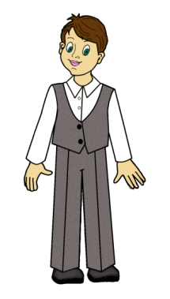
Дееспособность лиц
До 6 лет несовершеннолетние полностью недееспособны.
До достижения 14 лет дети считаются малолетними:
могут самостоятельно осуществлять мелкие бытовые сделки;

Slide 25
Бытовой называют сделку, которая связана с
удовлетворением повседневных потребностей.
ДА
НЕТ

Slide 26
Мелкой называют сделку, которая …
мелкая.
НЕТ
???
ДА
???

Slide 27
Дееспособность лиц
До 6 лет несовершеннолетние полностью недееспособны.
До достижения 14 лет дети считаются малолетними:
могут самостоятельно осуществлять мелкие бытовые сделки;
могут совершать сделки, в результате которых получают безвозмездную выгоду;

Slide 28
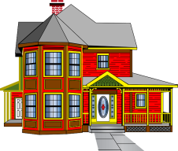
Сделки, требующие нотариального удостоверения или
государственной регистрации, совершаются только с
согласия законных представителей.
ДА, НО
ДА

Slide 29
Дееспособность лиц
До 6 лет несовершеннолетние полностью недееспособны.
До достижения 14 лет дети считаются малолетними:
могут самостоятельно осуществлять мелкие бытовые сделки;
могут совершать сделки, в результате которых получают безвозмездную выгоду;
могут распоряжаться средствами, которые предоставлены в их свободное распоряжение.

Slide 30
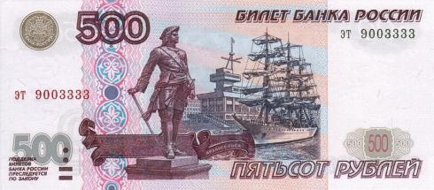
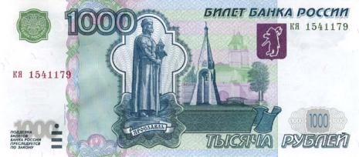
ДА
ДА

Slide 31
Дееспособность лиц
Несовершеннолетние от 14 до 18 лет являются
частично дееспособными:
могут самостоятельно осуществлять мелкие бытовые и безвозмездные сделки, распоряжаться средствами, которые предоставлены в их свободное распоряжение;
могут самостоятельно расходовать свои доходы,
осуществлять авторское право;
могут оформлять вклады в финансово-кредитных учреждениях и распоряжаться ими;
могут с письменного согласия законных представителей осуществлять другие сделки.
Осуществляя самостоятельные действия, несо-вершеннолетние старше 14 лет самостоя-тельно несут имущественную ответственность за них.

Slide 32
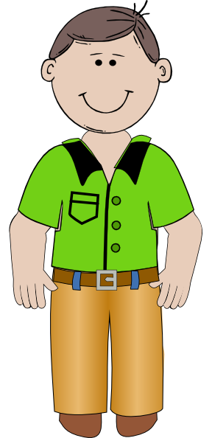
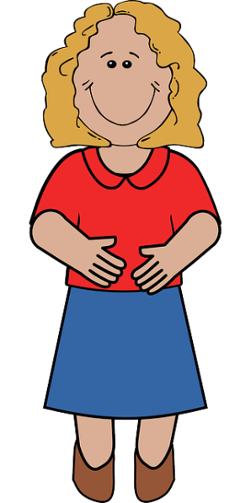
Дееспособность лиц
Полностью дееспособными несовершеннолетние могут стать:
16 лет
трудовой договор
предпри-ниматель
при вступлении в брак.
в результате эмансипации.

Slide 33
Гражданское право
Субъекты
Отношения
физические лица
имущественные
юридические лица
личные неимущественные
государство
связанные
с имущест-венными
не связанные
с имущест-венными
Гражданское право – отрасль права, нормы которой регулируют имущественные и личные неимущественные отношения физических и юридических лиц на основе принципов равенства и добровольности.

Slide 34
Основные принципы гражданского праваг
Равенство сторон
Неприкосновенность собственности
Дозволительный принцип
Недопустимость произвольного вмешательства в частные дела
Добровольность и свобода соглашений
Беспрепятственное осу-ществление гражданских прав
Добросовестность и разумность сторон
Судебная защита
гражданских прав

